Slide 1
Vzdělávací soustava v ČR
Magdalena Mouralová
Arnošt Veselý
13. 3. 2019

Slide 2
Notes:
Co znamená málo nebo moc?
Musí se k něčemu vztahovat – jiné místo (obce, kraje, státy), jiný čas (minulost), ideál (představa jednotlivce, formulované národní cíle)

Slide 3
Úrovně vzdělání
Podle mezinárodní klasifikace se rozlišuje 9 stupňů vzdělání
Jaký stupeň teď studujete?
Zkuste vymyslet, jaké školy v ČR odpovídají jednotlivým stupňům, tj. vyplnit první sloupec tabulky. Pracujte sami nebo ve dvojicích.

Slide 4
Úrovně vzdělání dle ISCED 2011 (International Standard Classification of Education)
ISCED 2011 | Typ vzdělávání | Realizace v ČR
ISCED 0 | Vzdělávání v raném dětství | Mateřská škola
ISCED 1 | Primární | 1. stupeň základní školy
ISCED 2 | Nižší sekundární | 2. stupeň základní školy, nižší třídy víceletých gymnázií a konzervatoří
ISCED 3 | Vyšší sekundární | Střední škola – maturitní i učební
ISCED 4 | Postsekundární | Pomaturitní kurzy, nulté ročníky VŠ, rekvalifikace
ISCED 5 | Terciární – krátký cyklus | Poslední ročníky konzervatoře
ISCED 6 | Terciární – bakalářský stupeň | Bakalářské studium na VŠ, Vyšší odborná škola
ISCED 7 | Terciární – magisterský stupeň | Magisterské studium na VŠ
ISCED 8 | Terciární – doktorský stupeň | Doktorské studium na VŠ
Notes:
ISCED 4 – přípravné kurzy na VŠ, rekvalifikační kurzy, jazykové pomaturitní kurzy

Slide 5
Úrovně vzdělání a role státu
Které stupně jsou v ČR povinné?
Na jaké vzdělávání máme zákonný nárok?
Kdo zřizuje školy na daném stupni?
Kde všude jsou soukromé školy?
Kdo financuje vzdělávání na daném stupni?
Kde jsou hlavním zdrojem financování veřejné rozpočty?
Komu se školy zodpovídají? Jak je kontrolována úroveň vzdělání?
Notes:
Listina základních práv a svobod, Článek 33 (1) Každý má právo na vzdělání. Školní docházka je povinná po dobu, kterou stanoví zákon. (2) Občané mají právo na bezplatné vzdělání v základních a středních školách, podle schopností občana a možností společnosti též na vysokých školách.
Školský zákon (561/2004 Sb.): bezplatné základní a střední vzdělávání státních ve školách, které zřizuje stát, kraj, obec nebo svazek obcí (pro občany EU) (§ 2, odst. 1)
Finance – celkem v roce 2017 asi 95 milionů na přímé výdaje (ISCED 0-3), tj. platy pedagogických pracovníků. Provoz budov jde z rozpočtů zřizovatelů.
VŠ – celkem asi 32 miliard, 23 na vzdělávací činnost

Slide 6
Právo na vzdělání, povinnost vzdělávání
Listina základních práv a svobod, Článek 33 (1) Každý má právo na vzdělání. Školní docházka je povinná po dobu, kterou stanoví zákon. (2) Občané mají právo na bezplatné vzdělání v základních a středních školách, podle schopností občana a možností společnosti též na vysokých školách.
Školský zákon (561/2004 Sb.): bezplatné základní a střední vzdělávání státních ve školách, které zřizuje stát, kraj, obec nebo svazek obcí (pro občany EU) (§ 2, odst. 1)

Slide 7
Předškolní vzdělávání
ISCED 0
Téměř 5300 škol, v nich 367 000 dětí
92 % zřizováno obcí, 6 % soukromých
Témata, problémy
Nedostatečné kapacity v některých lokalitách
Povinný poslední rok
Zákonný nárok od dvou let (zhruba 20 000 dětí v MŠ)
Počty dětí ve třídách a množství pedagogických pracovníků
Vztah s rodiči, akontabilita

Slide 8
Základní vzdělávání
ISCED 1 a 2
4 155 škol
Zhruba třetina jen 1. stupeň
88 % zřizováno obcemi, 6,5 % kraji, 3 % soukromé, asi 1 % MŠMT a církve
Asi 968 tisíc žáků, 576 tisíc na 1. stupni
Z toho 2,9 % žáků ve speciálních školách a třídách, 7,4 % žáků individuálně inkludovaných
Témata, problémy
Diferenciace žáků (inkluze, selekce)
Rozrůzněnost škol (reformní proudy, ŠVP, zřizovatelé, rodiče…)
Útěk ze systému, nepovolování soukromých škol
Kurikulum (např. dílny a pozemky, branná výchova, mediální výchova)
Kvalifikace učitelů, platy učitelů, struktura učitelských sborů
Notes:
Na víceletých gymnáziích asi 11 tisíc žáků z populačního ročníku (přes 10 %)

Slide 9
Střední vzdělávání
ISCED 3
Asi 1 300 škol, asi 422 tisíc žáků (asi pětina na oborech zakončených výučním listem, asi třetina na všeobecných oborech)
70 % škol zřizováno kraji (v nich 86 % žáků), 23 % soukromé
Problémy, témata
Maturitní zkouška
Přijímací zkoušky
Studijní neúspěšnost (hlavně na učebních oborech)
Diferenciace žáků i výuky
Návaznost na trh práce

Slide 10
Terciární vzdělávání
VOŠ (asi 170 škol a 20 tisíc žáků
VŠ (ISCED 6, 7, 8)
26 veřejných, asi 270 tisíc studentů
39 soukromých, téměř 30 tisíc studentů
2 státní
Problémy, témata
Kvalita VŠ
Vztah s praxí
Studijní neúspěšnost
Akademická svoboda a samospráva vs. kontrola
Financování
Internacionalizace

Slide 11
Silné a slabé stránky českého vzdělávacího systému
Co z toho podle vás platí?
Česko vydává hodně peněz na vzdělávání.
Český vzdělávací systém je efektivní.
Češi se hodně vzdělávají.
České děti chodí rády do školy.
V české populaci je hodně vysokoškoláků.
České děti se začínají vzdělávat hodně brzy.
Výsledky českých žáků jsou silně ovlivněny jejich sociálním původem.
Notes:
Jen nechat diskutovat a argumentovat, pak dodat čísla.
Pak až se vrátit k výrokům.

Slide 12
Kolik peněz jde do vzdělávání?
Notes:
OECD průměr 5,2 %,
Ale pokud se bere podíl na veřejných výdajích, pak to vůbec není tak zlé 13,6 %

Slide 13
Kolik máme vysokoškoláků?

Slide 14
Vývoj vzdělávací soustavy v ČR
Zkuste sami formulovat nějaké trendy po roce 1989

Slide 15
Historie školského zákona
1774 – všeobecný školní řád Marie Terezie - výzva rodičům posílat děti ve věku 6-12 let do školy, ale zatím ne povinnost
1869 – povinná školní docházka, 8 let
1922 – malý školský zákon
1948 – zákon o jednotné škole
1953, 1960, 1978 – nové zákony, změny
Novelizace zákona z roku 1978 po revoluci
2004
Od té doby asi 11 větších novelizací!

Slide 16
Trendy
V 90. letech decentralizace a dekoncentrace
Vstup jiných subjektů do sektoru (soukromé subjekty, církve)
Rozrůznění škol a vzdělávacích drah
Selektivita
Alternativní vzdělávání
Nárůst účasti na vzdělávání, hlavně na terciárním

Slide 17
Reflexe
Co jste se dnes dozvěděli nového?
Napište si
Sdílejte

Slide 18
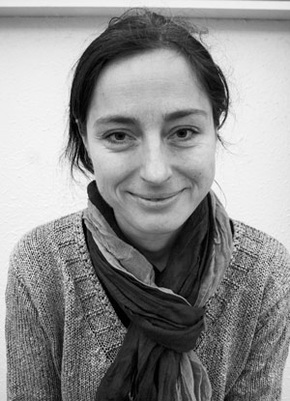
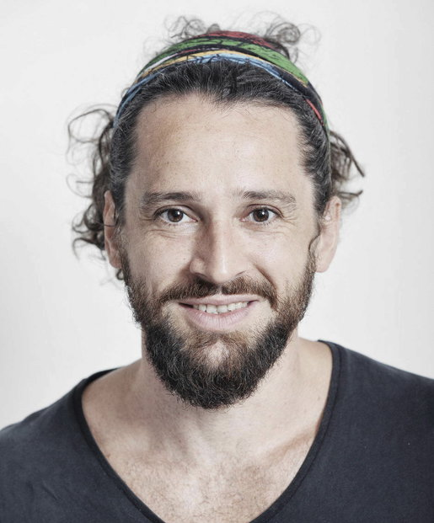
Upřesnění programu kurzu
20. 3. Řízení školství – Silvie Pýchová
24. 4. Host – Bohumil Kartous z EDUin
15. 5. Aktuální téma – vysoké školy a jejich fungování

